Slide 1

Trabalho Prático Semestral (TPS)
Disciplina: Programação Orientada a Objetos (POO)
Docente: Prof. Dr. Mário Henrique de Souza Pardo
FATEC - Faculdade de Tecnologia de Lins
Professor Antônio Seabra

Slide 2
Desenvolvimento de um Jogo Digital com a Plataforma GreenFoot
Composição da Equipe:
LUCAS PITAS BAPTISTA – FRONT-END(ART)
GUILHERME HENRIQUE ALVES – BACK-END (DEV)
Curso Superior de Tecnologia em Análise e Desenv. de Sistemas
3º. Semestre / 2021

Slide 3
Agenda
Identificação do Projeto
Nome do Jogo
Categoria
Descritivo do Jogo
Roteiros
Fase 1
Fase 2 – Boss Battle
Principais Recursos usados de Java
Demonstração
Conclusão

Slide 4
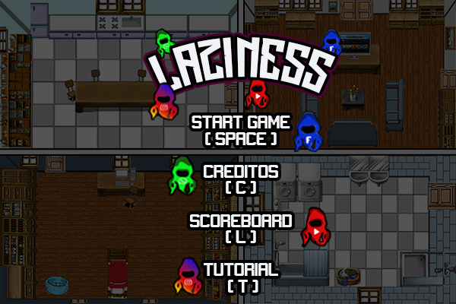
Identificação do Projeto
Nome do Jogo: LAZINESS
Categoria: Plataforma
Descritivo: Fuja de Laziness e faça seu trabalho enquanto está em HomeOffice.

Slide 5
Roteiros
Fase 1:
Composição: Essa Fase é composta por 4 etapas: Quarto, Banheiro, Cozinha e Sala.
Objetivo: Nesta Fase o objetivo é sobreviver e coletar o máximo de planilhas para aumentar os pontos.
Requisito para Passar de Fase: sobreviver ao tempo de duração de cada etapa (1 min/etapa).
Extras: PowerUp's e Pet

Slide 6
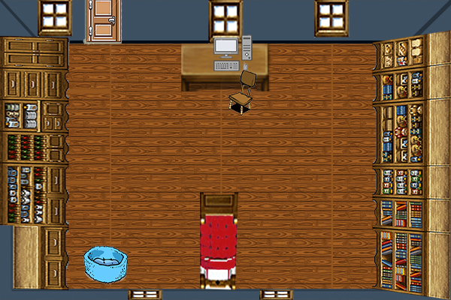
Roteiros
Fase 1 – Quarto

Slide 7
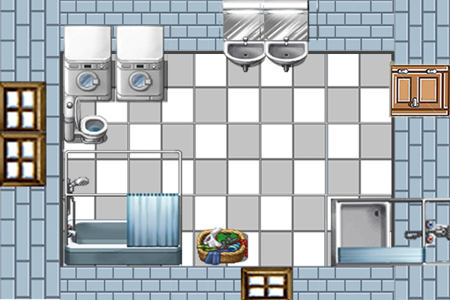
Roteiros
Fase 1 – Banheiro

Slide 8
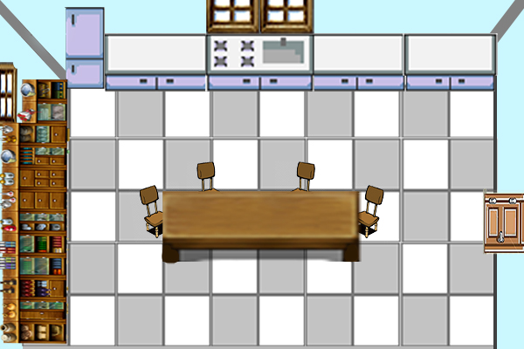
Roteiros
Fase 1 – Cozinha

Slide 9
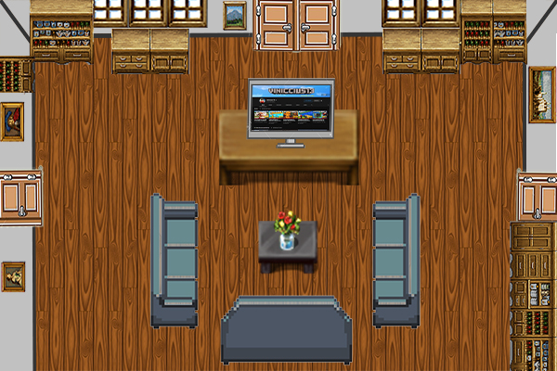
Roteiros
Fase 1 – PrintScreen

Slide 10
Roteiros
Fase 2 – Boss Battle:
Composição: Esta fase possui apenas 1 estágio realizado no Quarto.
Objetivo: Sobreviver ao Laziness e coletar o "Teams" par causar dano ao inimigo e também as planilhas para aumentar os pontos.
Requisito para Vencer o Jogo: Derrotar o Laziness.
Extras: PowerUp's e Pet.

Slide 11
Roteiros
Fase 2 – Quarto(Boss Battle)

Slide 12
Principais Recursos usados de Java
Classes – Foram utilizadas Classes em Java para representar Objetos do mundo real e textos com fontes personalizadas dentro do programa. Foram criadas classes Concretas e Abstratas.
Objetos – Foram utilizados Objetos em Java para reunir os atributos e métodos da Classe.
Instâncias - Foram utilizadas as Instâncias do construtor padrão para as Classes do programa.
Herança - Foi utilizada a herança simples prevista em Java para alguns Objetos, como os inimigos e coletáveis, afim de economizar tempo e código no jogo
Polimorfismo - Não utilizado
Interfaces - Não utilizado
Exceções – Não utilizado

Slide 13
Demonstração
LAZINESS

Slide 14
Conclusão
O jogo de tema HomeOffice vem para nos mostrar que a preguiça e a distração do dia-dia nos torna cada vez menos produtivos, principalmente, no momento atual que enfrentamos.
O jogo além de um passa tempo também é uma crítica a seguinte questão: Até onde as rede sociais e mídias podem nos beneficiar e nos atrapalhar?

Slide 15

Perguntas?
Obrigado por sua atenção!!!

